Slide 1

স্বাগতম

Slide 2
পরিচিতি
পাঠ পরিচিতি
শ্রেণিঃ পঞ্চম
বিষয়ঃ বিজ্ঞান
অধ্যায়ঃ চার
শিক্ষক পরিচিতি
মোঃ আব্দুল গনি মণ্ডল
প্রধান শিক্ষক
সমসাবাদ সরকারি প্রাথমিক বিদ্যালয়।

Slide 3
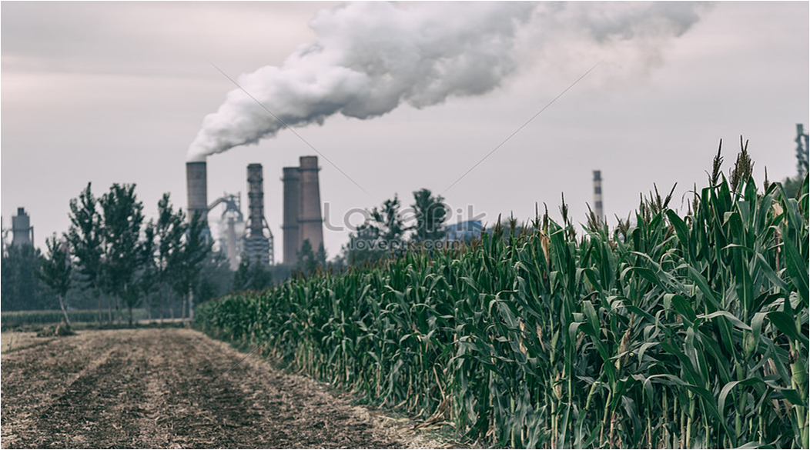
নিচের ছবিতে কিসের ধোঁয়া দেখতে পাচ্ছি
ইট ভাটার ধোঁয়া

Slide 4
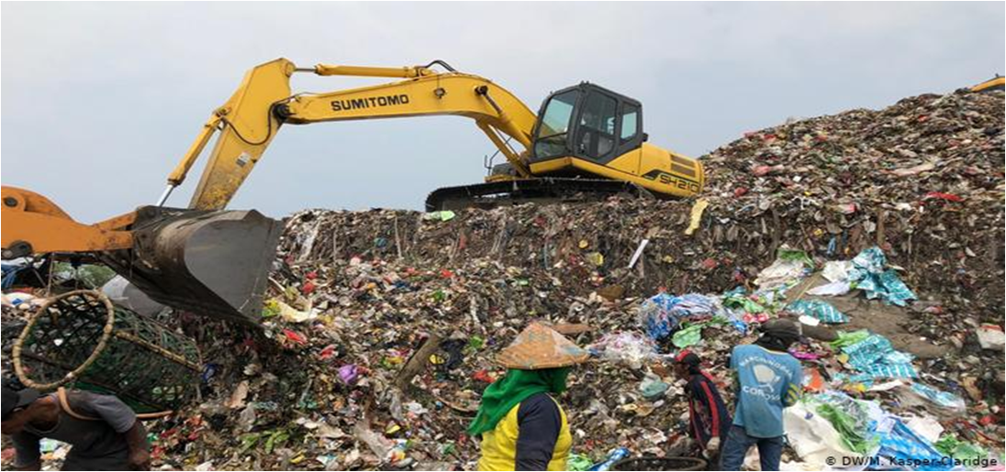
নিচেরছবিতে আমরা কী দেখতে পাচ্ছি
বিভিন্ন প্রকার ময়লা আবর্জনা

Slide 5
বিভিন্ন প্রকার ময়লা আবর্জনা ,কল-কারখানার ধোঁয়া এগুলোর দ্বারা আমাদের কি ক্ষতি হয় ?
পরিবেশ দূষণ

Slide 6

তাহলে এস আমাদের আজকের পাঠ
বায়ু দূষণের কারণ ও ফলাফল

Slide 7
শিখন ফল
৫.২.১ বায়ু দূষণের উদাহরণ দিতে পারবে;
৫.২.১ বায়ু দূষণের কারণ সম্পর্কে বলতে পারবে ;
৫.৩.১ দূষিত বায়ু কিভাবে স্বাস্থ্যের জন্য ক্ষতিকর তা ব্যাখ্যা করতে পারবে।

Slide 8
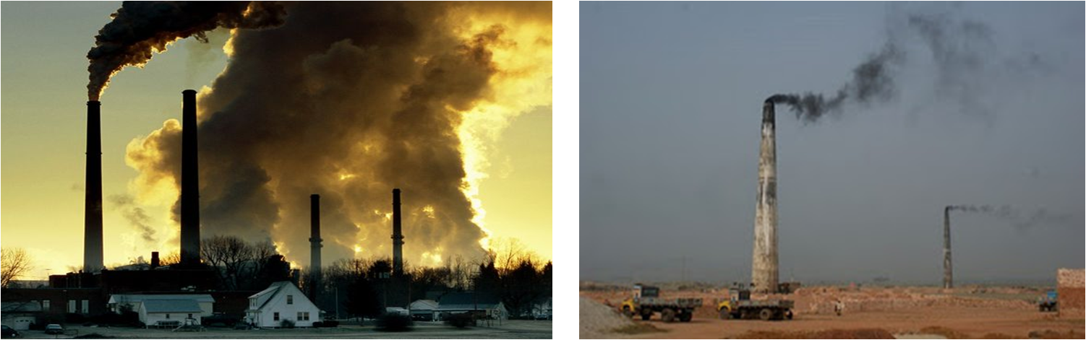
বায়ু দূষণের কারণ
কলকারখানার ধোঁয়া
ইটের ভাটার ধোঁয়া

Slide 9

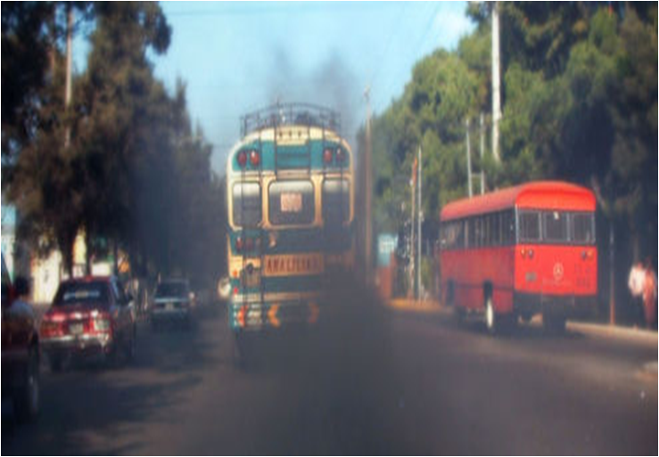
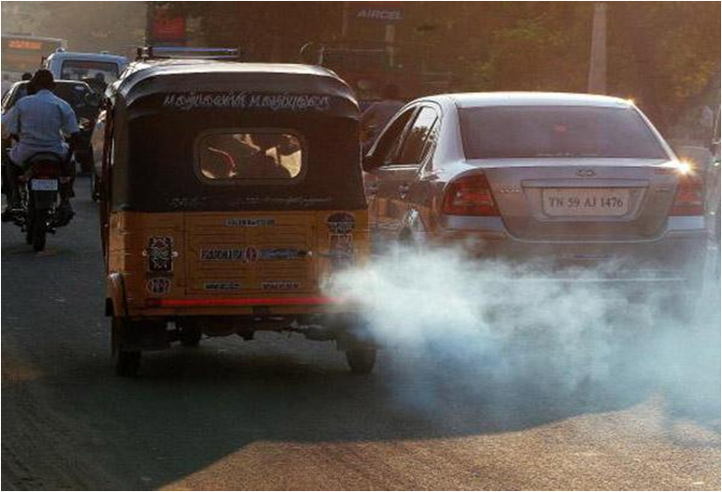
বাসের ধোঁয়া
টেম্পুর ধোঁয়া

Slide 10

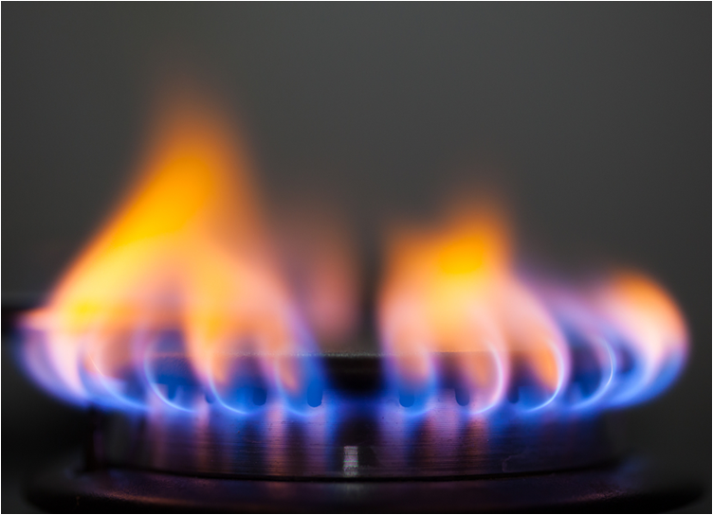
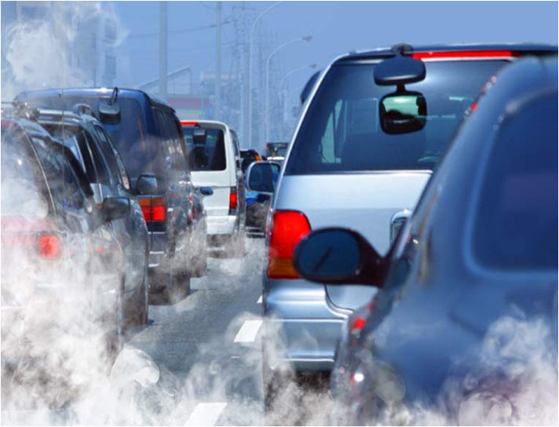
প্রাকৃতিক গ্যাস পোড়ালে
পেট্রোলিয়াম পোড়ালে

Slide 11
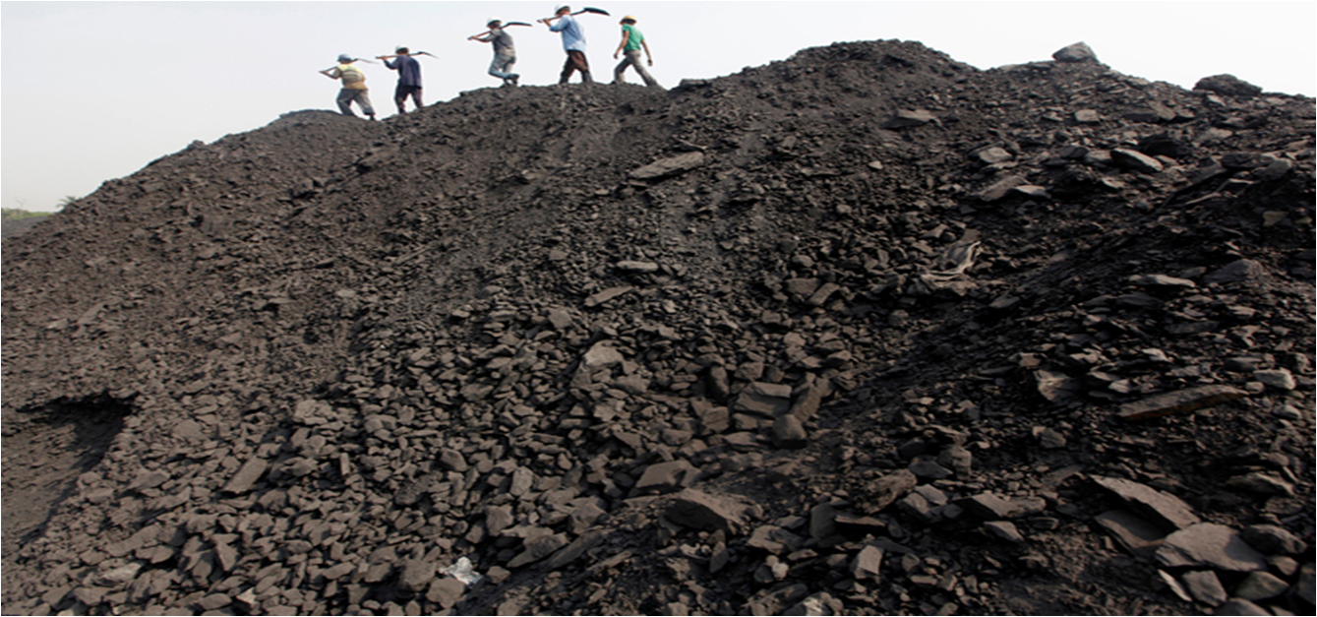
কয়লা পোড়ালে

Slide 12

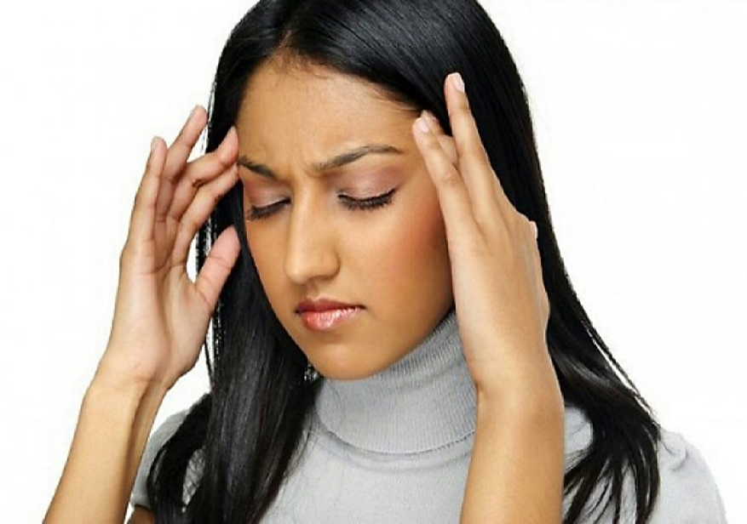
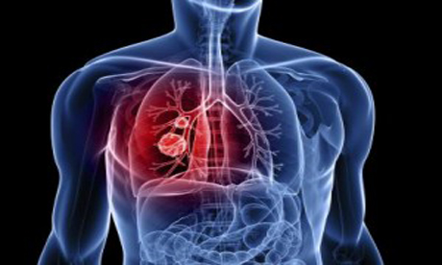
মাথা ব্যাথা
যক্ষ্মা

Slide 13
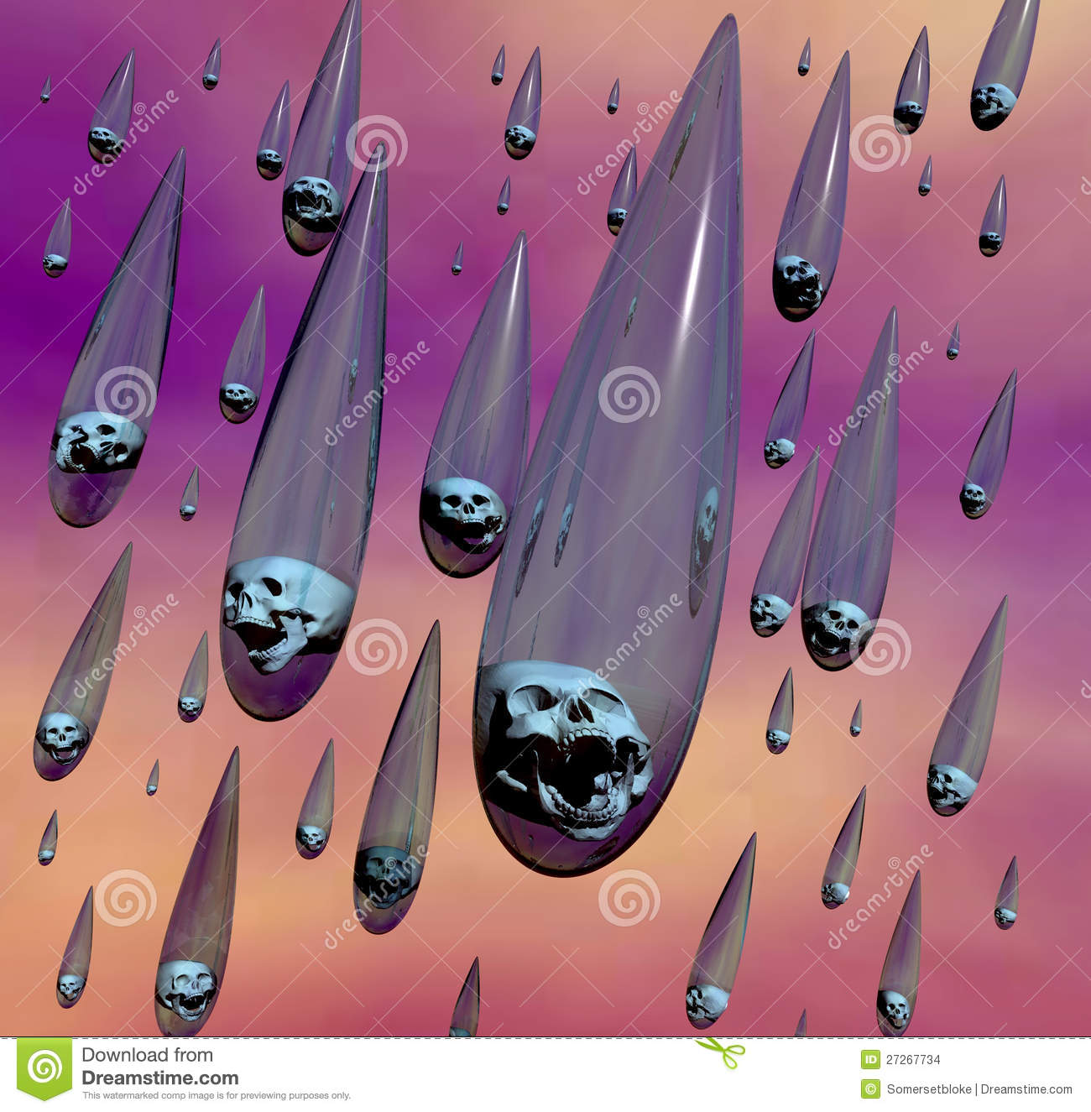
এসিড বৃষ্টি

Slide 14
এসো পাঠের অংশটুকু পড়ি

Slide 15
মূল্যায়ন

Slide 16
সংক্ষিপ্ত প্রশ্নের উত্তর দাওঃ
১। বায়ু দূষনের কারণগুলো কী কী ?
২। বায়ু দূষণের প্রভাবগুলো কী কী ?
3। বায়ু দূষণের ফলে মানুষের স্বাস্থের কী ক্ষতি হয়?

Slide 17

বায়ু দূষণের কারণ ও প্রভাবের তালিকা তৈরি কর
কারণ
দলীয় কাজ
বাতাস দল
আকাশ দল
বৃষ্টি দল
মেঘ দল
প্রভাব

Slide 18
শূণ্যস্থান পূরণ করঃ
বায়ু
১। আমাদেরকে ঘিরে আছে...............।
২। রান্নাঘরে বিষাক্ত.....................উৎপন্ন হয়।
কার্বন মনোক্সাইড

Slide 19

সবাইকে ধন্যবাদ

